Slide 1
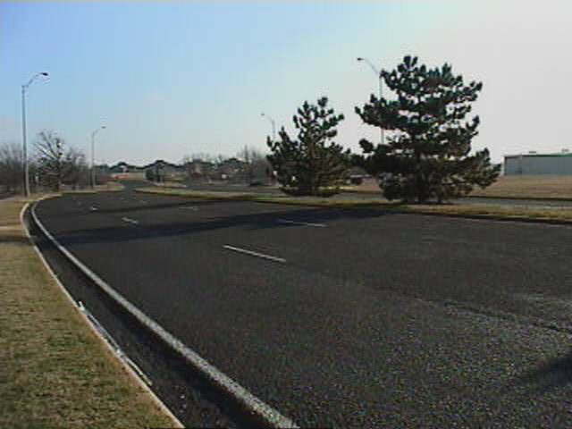
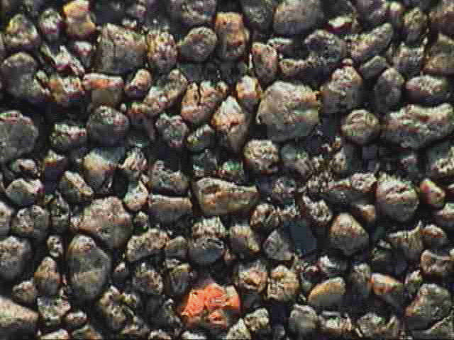
СОВРЕМЕННАЯ ТЕХНОЛОГИЯ ДОРОЖНЫХ ПОКРЫТИЙ MODERN SEAL COATING TECHNOLOGY
Tony Kucharek, P.Eng., C.Chem.
NFLD DOT Meeting
Toronto, May 11th, 2007

Slide 2
Содержание презентации Presentation Outline
Описания процессов
Process description
Типы покрытий
Types of Seal Coatings
Выбор материалов и их совместимость
Materials selection and compatibility
Принципы разработак покрытий
Seal Coating design principles
Примеры
Examples

Slide 3
Описание процессов Process Description
Поверхностные покрытия базируются на эмульсионных системах послойной укладки эмульсионного битума на правильно подготовленную дорожную поверхность из щебня.
Emulsion-based seal coating systems are surface treatments consisting of superimposed layers of bitumen emulsion and cover aggregate placed over properly prepared roadway surfaces
Общий объем в Канаде ~40 млн.м2
Annual volume in Canada ~ 40 million m2

Slide 4
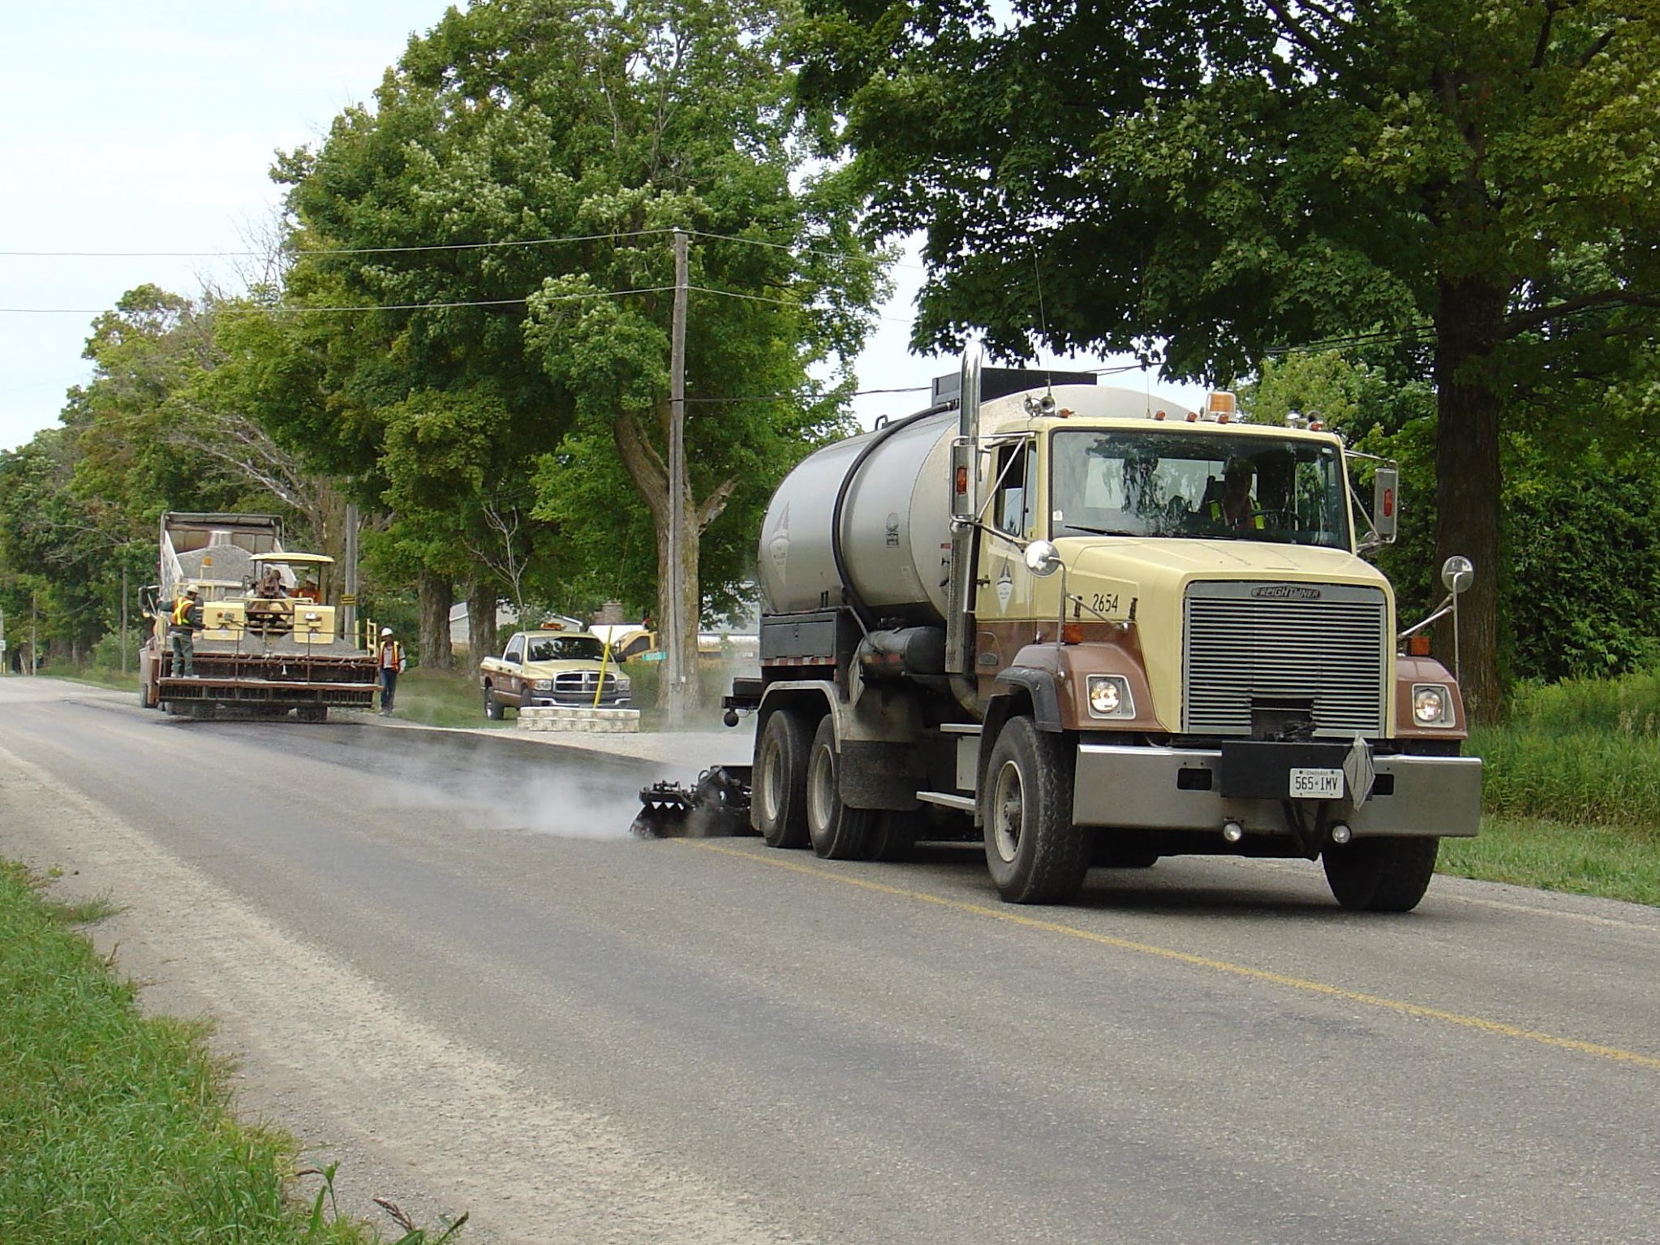
Process Description

Slide 5
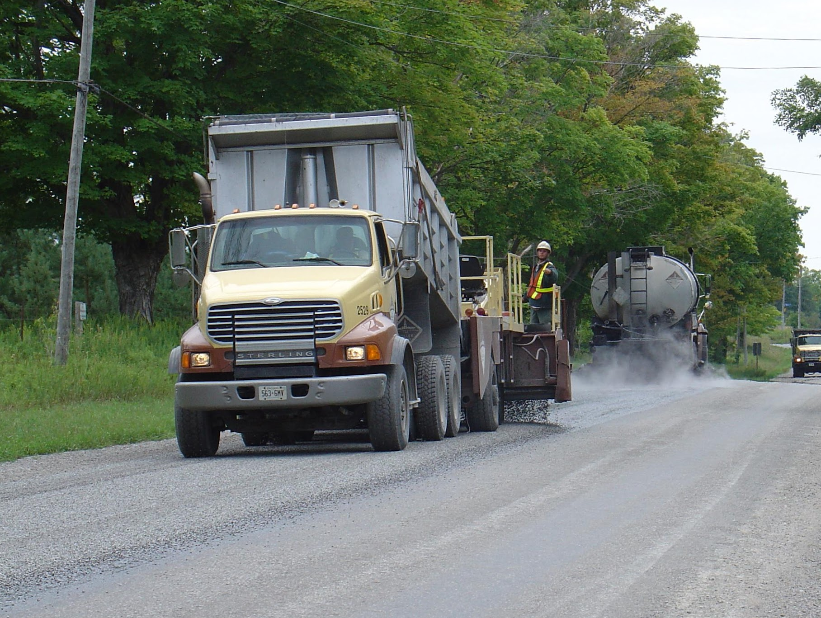
Process Description

Slide 6
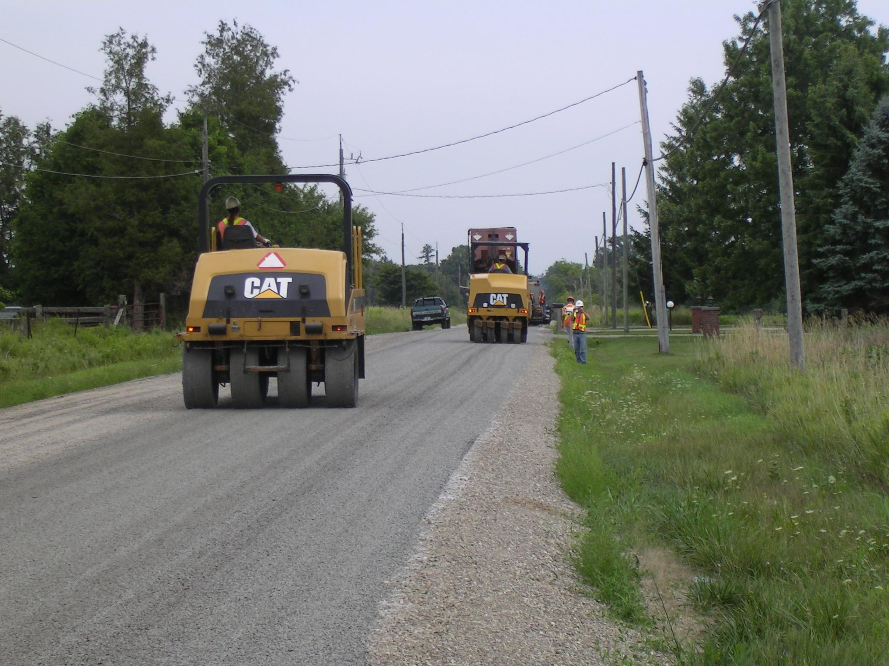
Process Description

Slide 7
Основания для поверхнносного покрытия Reasons for Seal Coating
Восстановительная система для существующих дорог
Resurfacing system for existing roadways
Обеспечивает текстуру и предотвращает скольжение
Provides both texture and skid resistance
Обеспечивает гидроизоляционный слой дорог
Seals roadway surface against ingress of water
Уменьшает разъедание существующих поверхностей
Reduces oxidation of existing pavement
Обеспечивает равномерную поверхность латанных дорог
Provides more uniformity to patched roadway
Система покрытий для дорог ,безбордюрных ограничений
Surfacing system for unbound surface roadways
Обеспечивает без пыльную поверхность дорог
Provides dust free surfaces
Обеспечивает гидроизоляционный слой дорог
Seals roadway against penetration of water

Slide 8
Типы систем поверхностных покрытий Types of Seal Coating Systems
Виды применения
Type of application
Системы поверхностных покрытий
Seal coating systems
Чип Сил
Chip Seals
Покрытия с градациями щебня
Graded-Aggregate Seals
Однослойные системы
Single layer systems
Однослойный Чип Сил
Single chip seal
Однослойный Чип Сил армированный волокнами
Fibre-reinforced single chip seal
Покрытие с единым слоем щебня
Single graded seal
Многослойные системы
Multiple layer systems
- Racked-in chip seal
Двойной слой Чип Сил
Double chip seal
Sandwich seal
Cape seal
- Triple chip seal
- Sandwich seal double chipping
- Inverted double chip seal
- Double graded seal

Slide 9
Chip Seals
Напыление (необязательно)
Fog seal (optional)
Мелкий щебень
Chippings
Связующий материал
Binder
Подложка/Основа
Substrate
Однослойный Чип Сил
Single Chip Seal

Slide 10
Chip Seals
Напыление (необязательно)
Fog seal (optional)
Второй слой мелкого щебеня
Secondary chippings
2-й слой связующего материала
2nd layer of binder
Первый слой мелкого щебеня
Primary chippings
Подложка/Основа
Substrate
1-й слой связующего материала
1st layer of binder
Двойной Чип Сил
Double Chip Seal

Slide 11
Chip Seals
Второй слой мелкого щебеня
Secondary chippings
Связующий материал
Binder
Первый слой мелкого щебеня
Primary chippings
Подложка/Основа
Substrate
Сэндвич Чип Сил
Sandwich Chip Seal

Slide 12
Chip Seals
Второй слой мелкого щебеня
Secondary chippings
Напыление (необязательно)
Fog seal (optional)
Первый слой мелкого щебеня
Primary chippings
Связующий материал
Binder
Подложка/Основа
Substrate
Райкд-ин Чип Сил
Racked-in Chip Seal

Slide 13
Graded-Aggregate Seals
Щебень
Graded-aggregate
Связующий материал
Binder
Подложка/Основа
Substrate
Покрытие с одним слоем щебня
Single Graded-Aggregate Seal

Slide 14
Graded-Aggregate Seals
2-й слой связующего материала
2nd layer of binder
2-й слой щебня
2nd layer of aggregate
1-й слой щебня
1st layer of aggregate
1-й слой связующего материала
1st layer of binder
Подложка/Основа
Substrate
Покрытие с двойным слоем щебня
Single Graded-Aggregate Seal

Slide 15
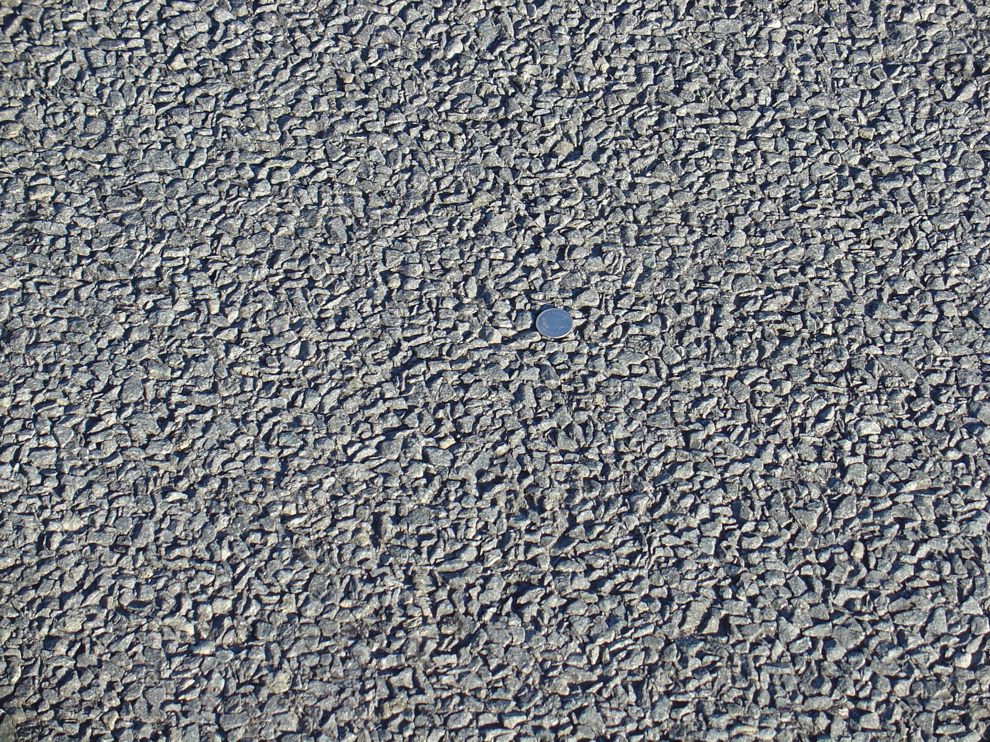
Single Chip Seal

Slide 16
Double Chip Seal

Slide 17
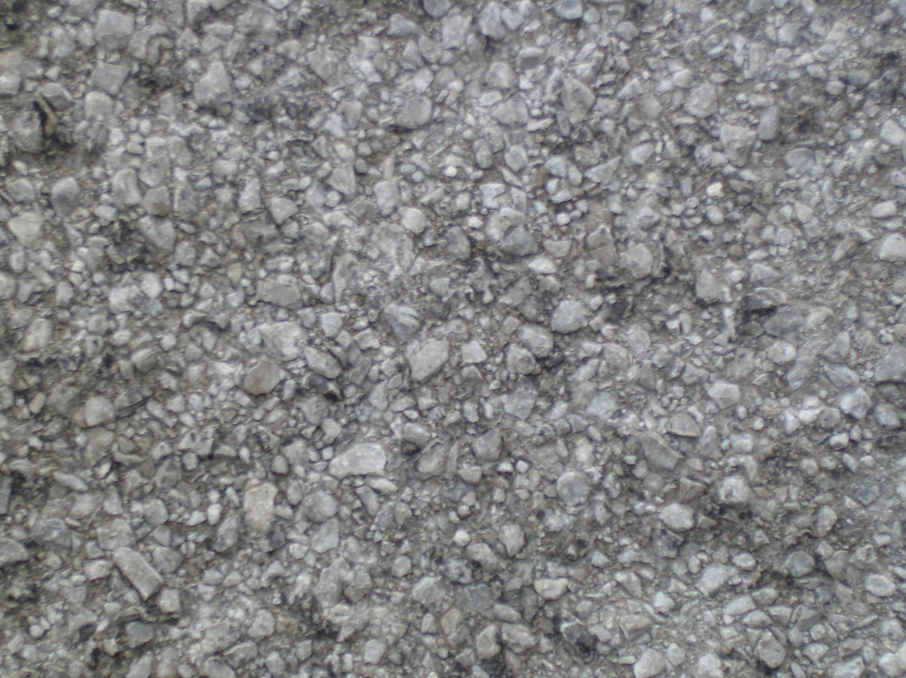
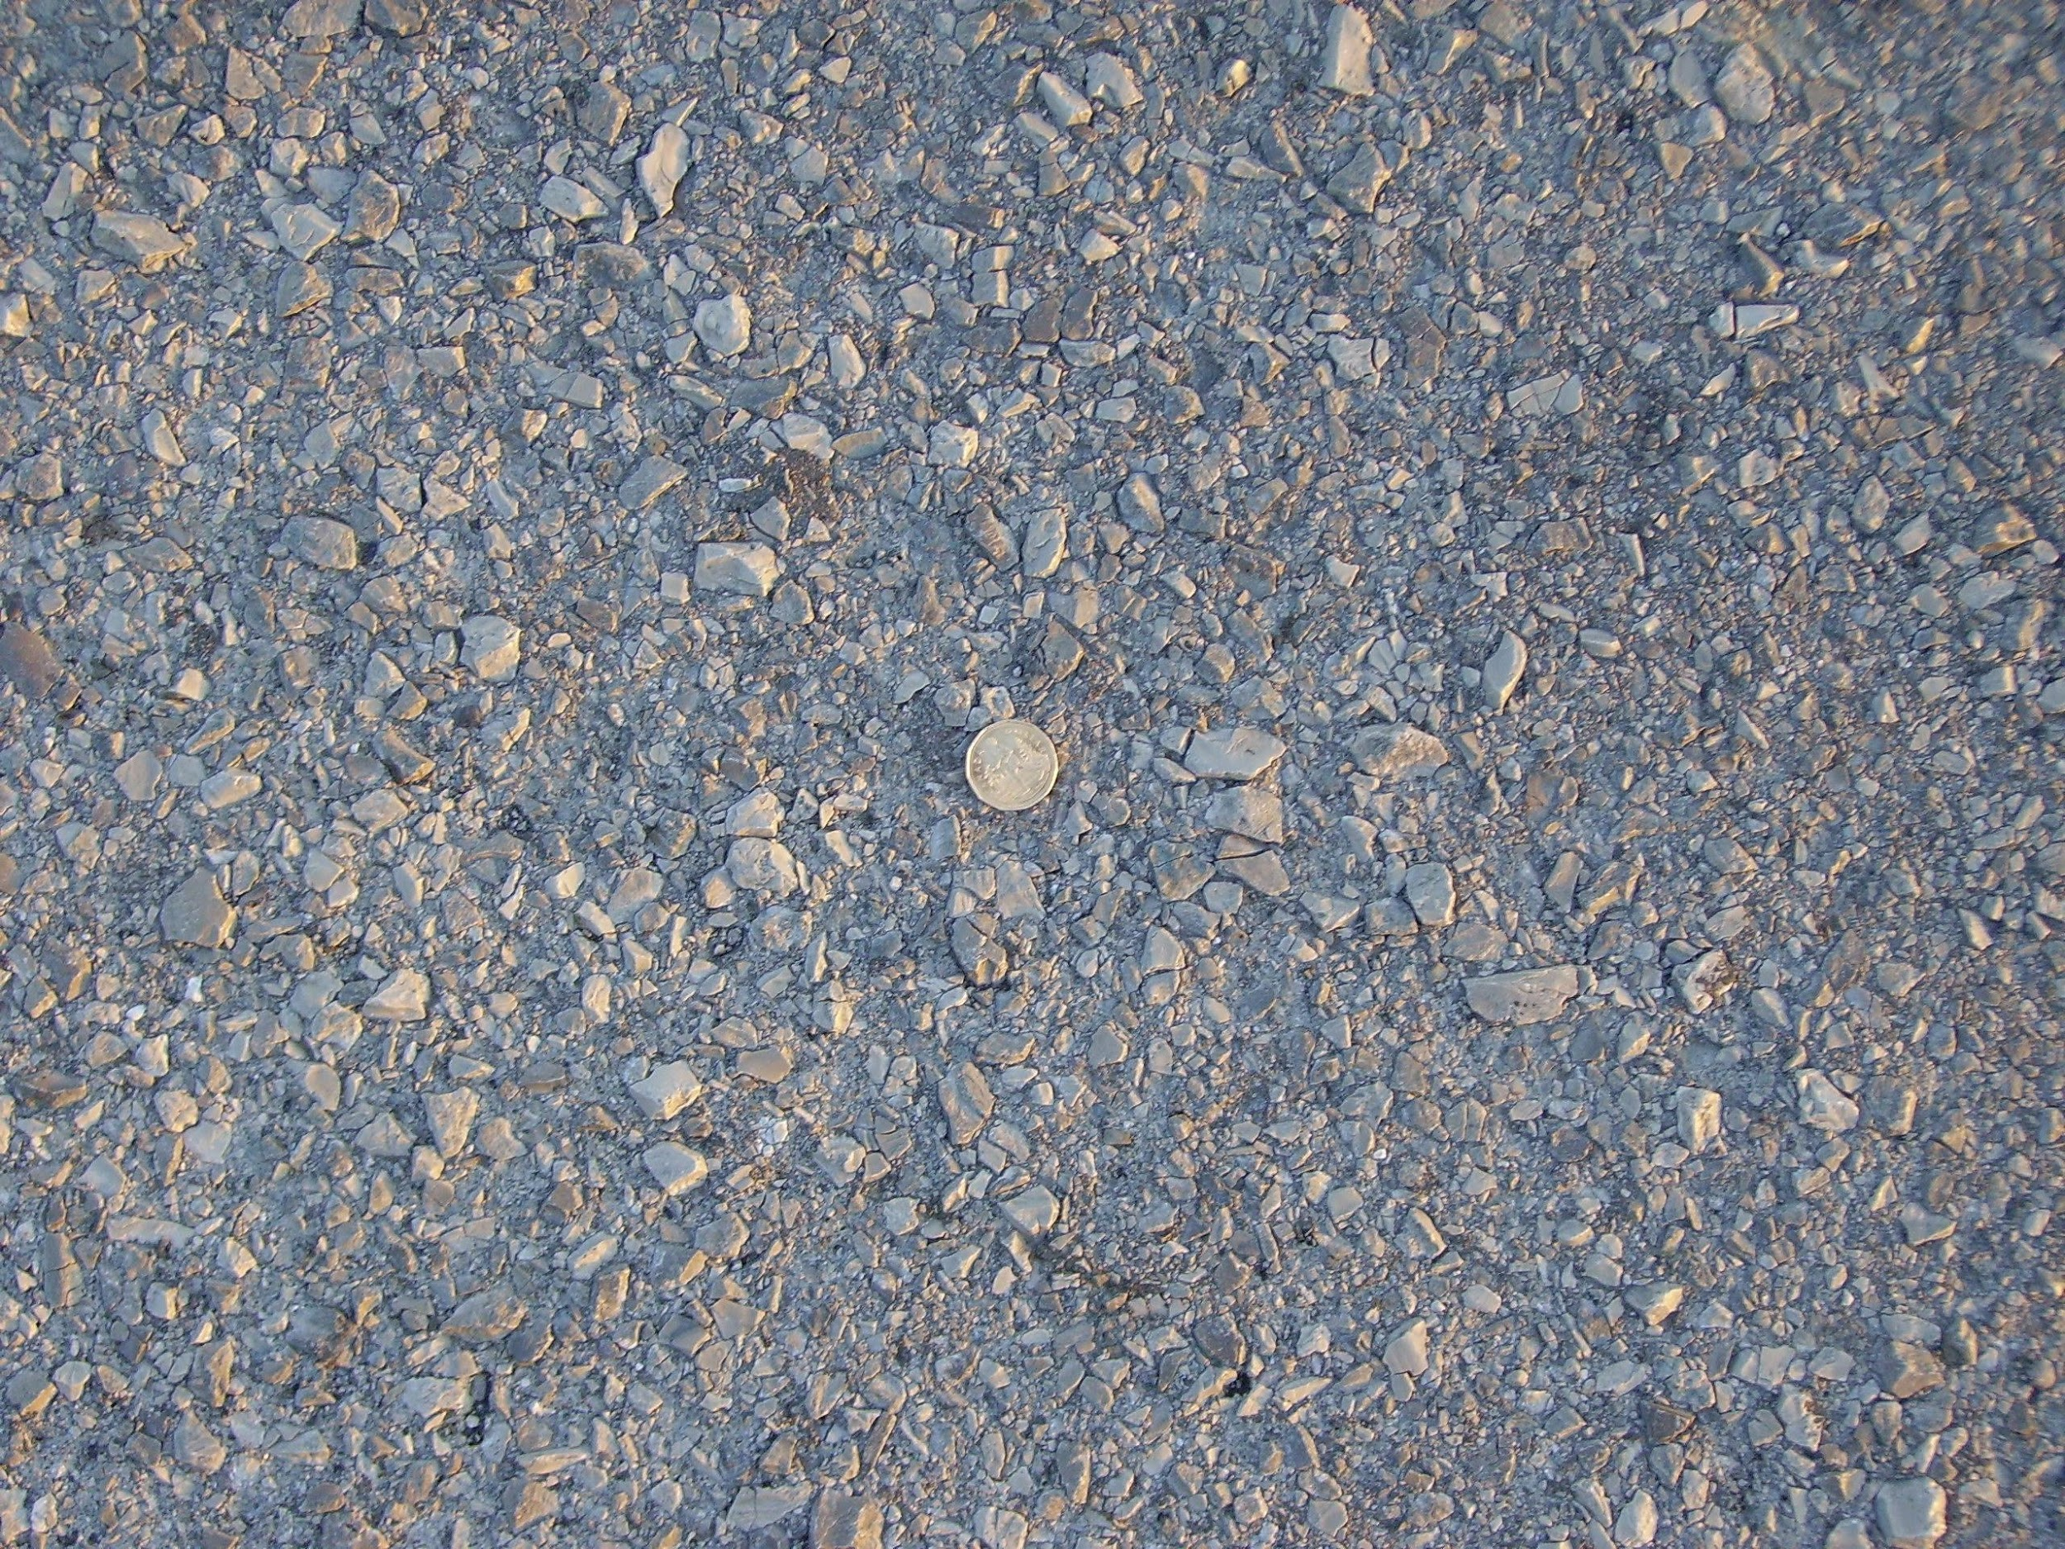
Single Graded-Aggregate Seal

Slide 18
Aggregate Parameters
Средняя величина
Mean dimension (MD)
Существующая подложка/основание
Existing Substrate
Высота камня после укатки
Height of aggregate after rolling

Slide 19
Выбор материалов – Щебня Material Selection - Aggregate
Щебень должен состоять из твердых, крепких, чистых и сухих фрагментов камня
Aggregate should consist of hard, tough, clean and dry fragments of stone
Форма частиц должна быть кубическая или тетрагедральнной (четырехгранной)
Particle shape should be cubical or tetrahedral
Несколько спектров градации - Several gradation ranges
Характеристики - Characteristics
Хрупкость - flakiness
Градация - gradation
Чистый вес одной единицы - loose unit weight
Угловатость - angularity
Параметры дизайна (разработки) -Design parameters
Щебень –среднее минимальных размеров-average least dimension
Средняя величина - mean dimension
Количества вакансий между камнями-voids in the loose aggregate

Slide 20
Aggregate Parameters
Средне минимальные размеры
Average least dimension (ALD)
Существующая подложка/основание
Existing Substrate
Высота камня в калии движения
Height of aggregate in trafficked areas (wheel path)

Slide 21
Aggregate Parameters
(MD+ALD)/2
Existing Substrate
Height of chips in less trafficked areas (outside wheel path)

Slide 22
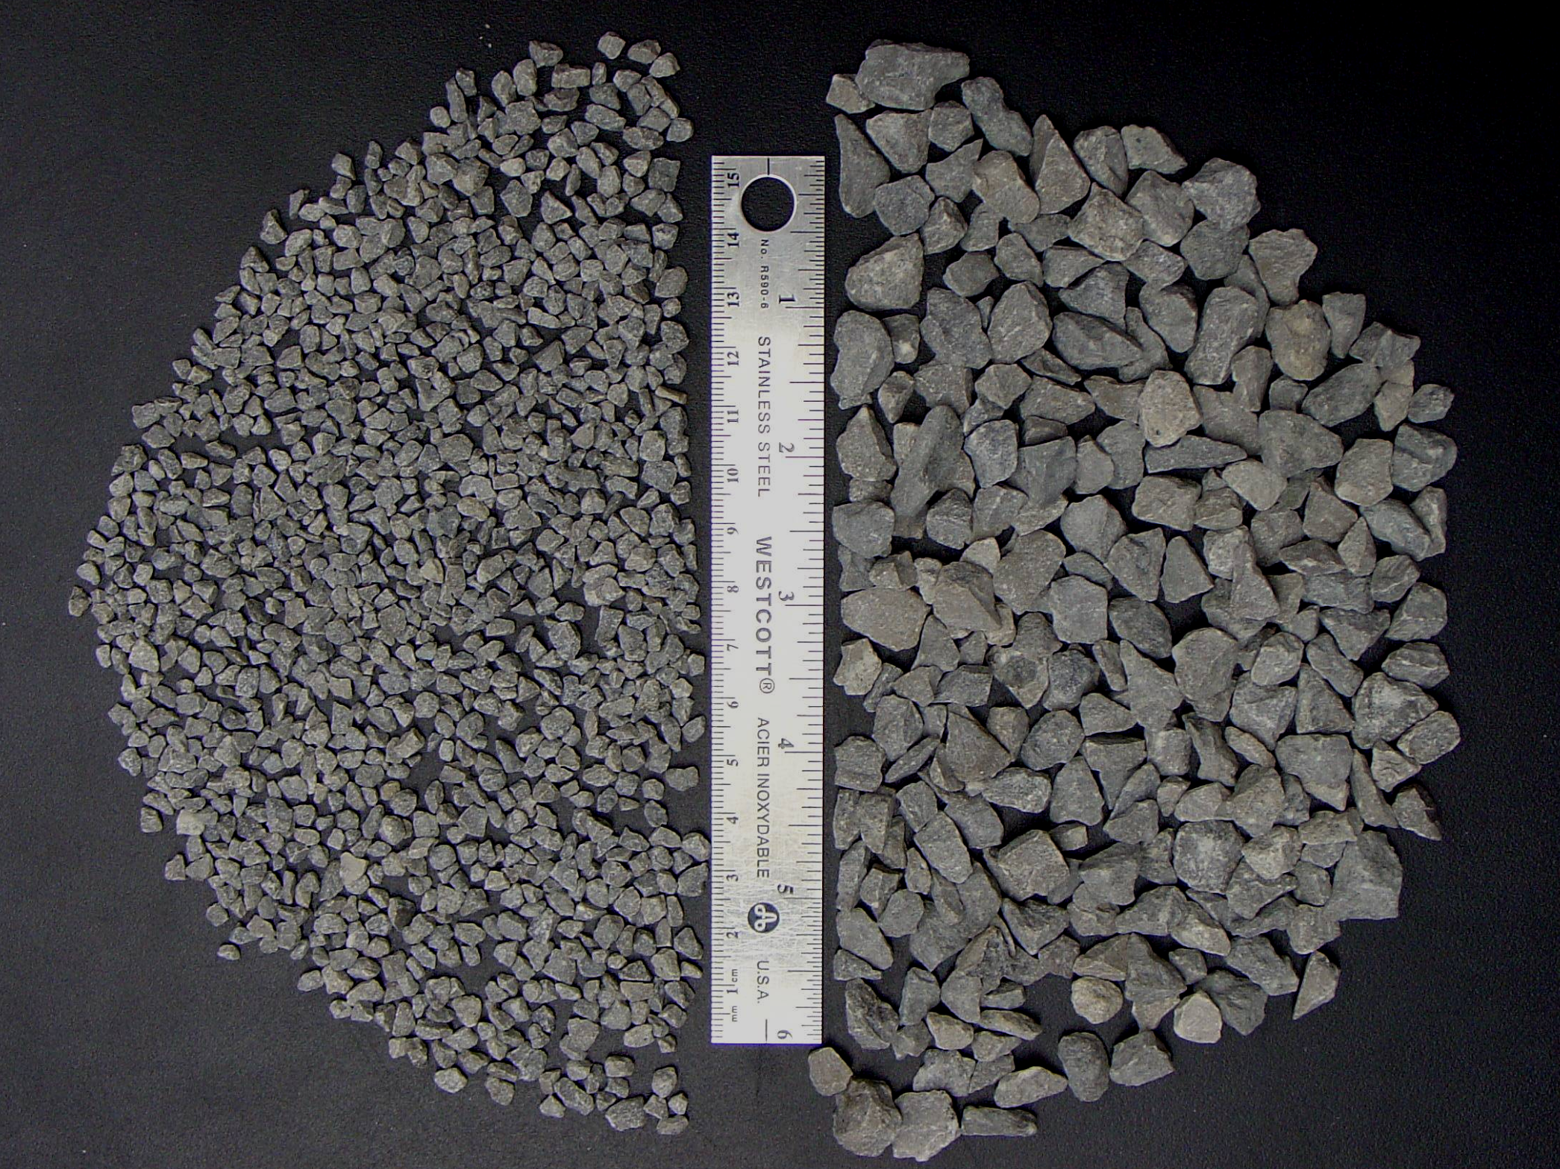
Typical Chippings
3 mm Chips
10 mm Chips

Slide 23
Выбор вяжущих материалов Material Selection - Binder
Битумная эмульсия - Asphalt Emulsion
Типы - Type
не модифицированный - unmodified
модифицированный - modified – SBS or SBR
Категории - Category
катионные эмульсии для Чип Сил - cationic emulsions for chip seals – CRS-2(P)
анионные эмульсии для градационного щебня (щебень разного размера) - anionic high float for graded seals – HF group
Затвердевание -Setting
высокое для Чип Сил - rapid for chip seals
высокое и/или среднее для градационного щебня - rapid and/or medium for graded seals
Эмульсия должна иметь свойство быстрой когезии - Emulsion has to build cohesion fast

Slide 24
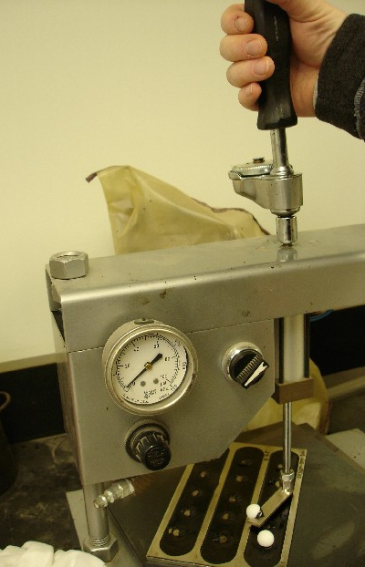
Frosted Marble Cohesion Test

Slide 25
Совместимость камня и вяжущего Aggregate-Binder Compatibility
Отслаивание – это нарушения связи между камнем и битумом в присутствии воды
Stripping is the breaking of the bond between aggregate and asphalt in the presence of water
На прямую связано с химическим составом камня и битума
Is directly related to the chemistry of the aggregate and asphalt
Электрические заряды на поверхности раздела влияют на совместимость
Compatibility is affected by electrical charges at the interface
Совместимость камня с вяжущим абсолютное требование успеха
Essential condition for success

Slide 26
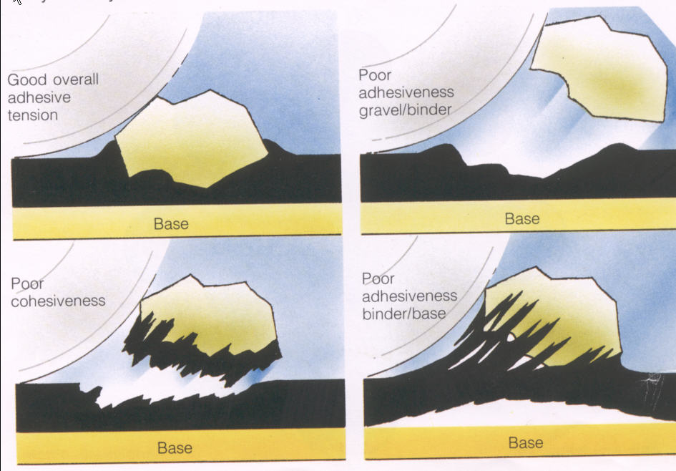
Adhesive vs. Cohesive Failure
Source: Bitumen Emulsion, 2nd Edition, SFERB, Paris, France, 1991

Slide 27
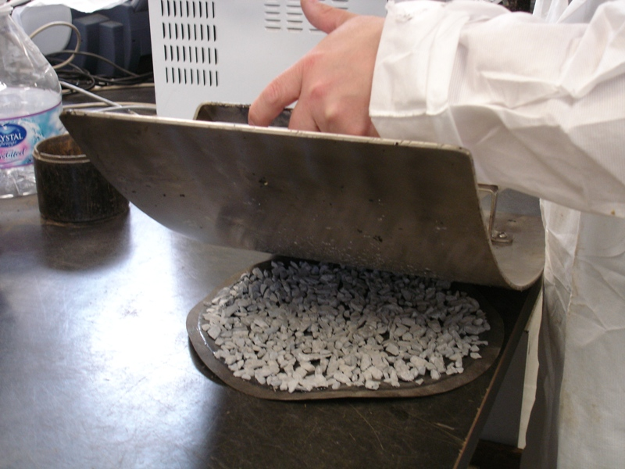
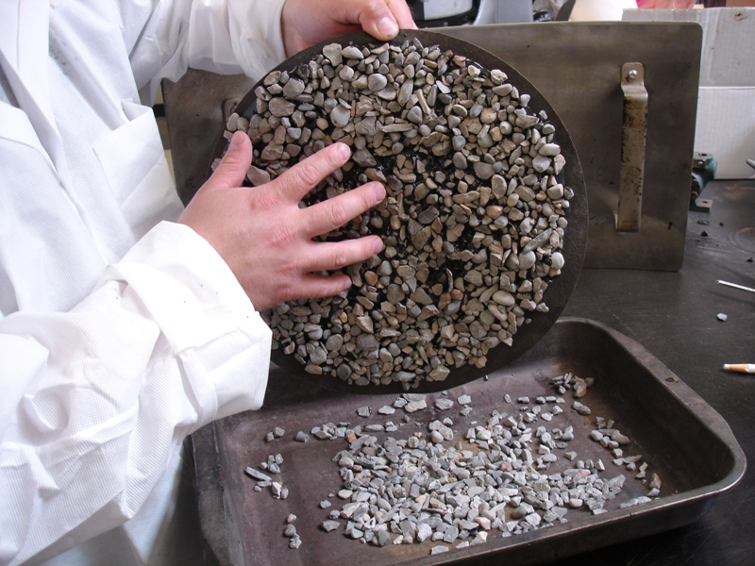
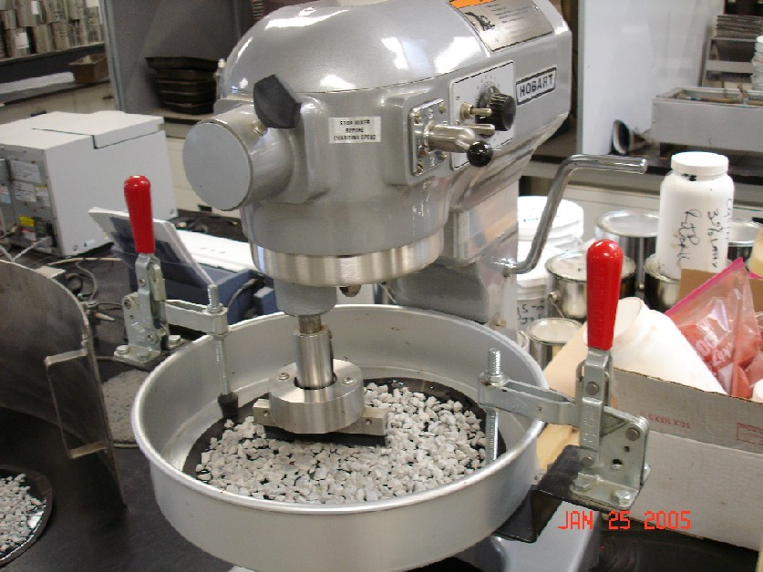
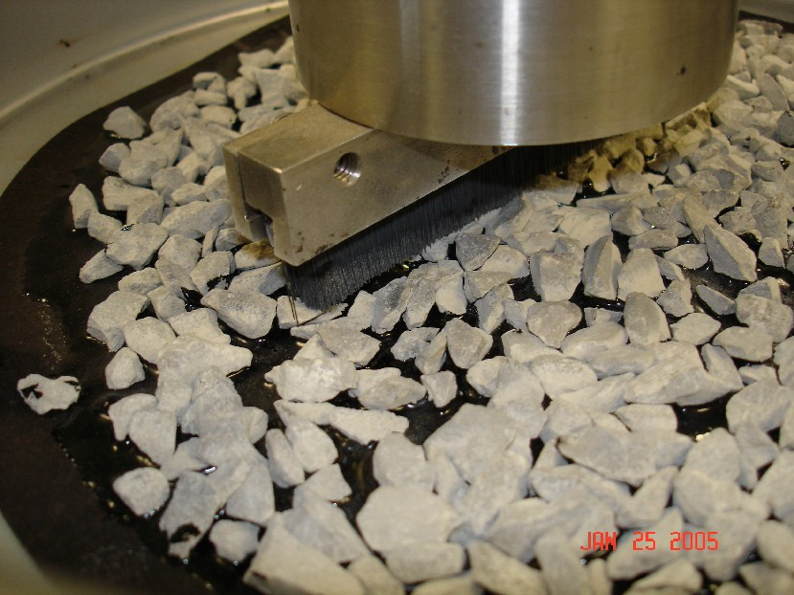
ASTM D7000 Sweep Test

Slide 28
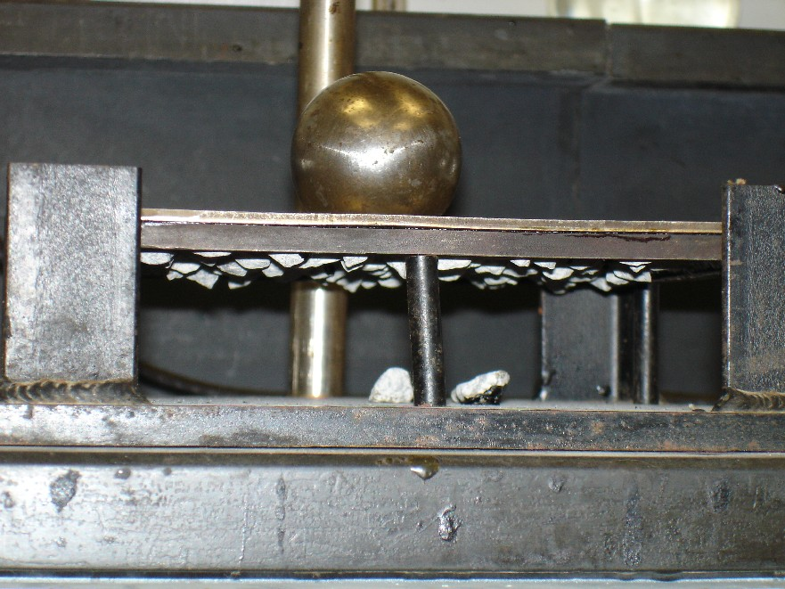
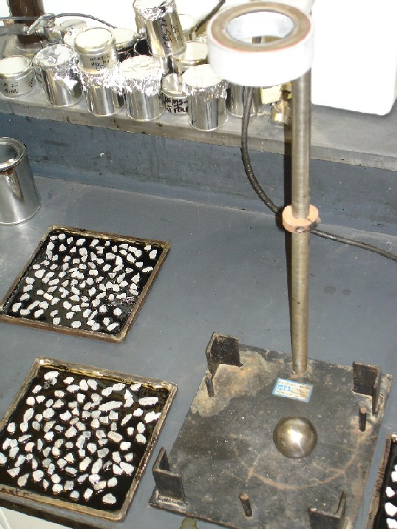
Vialit Plate Shock Test

Slide 29
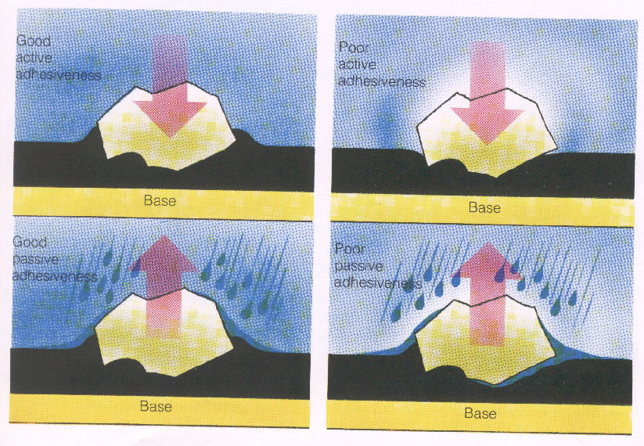
Active and Passive Adhesiveness
Source: Bitumen Emulsion, 2nd Edition, SFERB, Paris, France, 1991

Slide 30
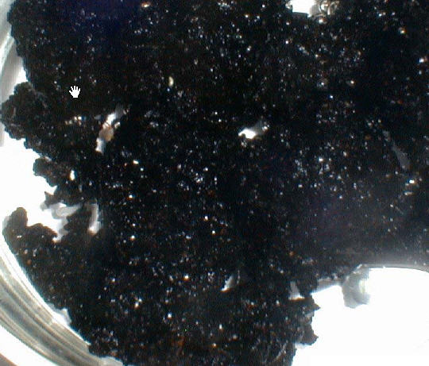
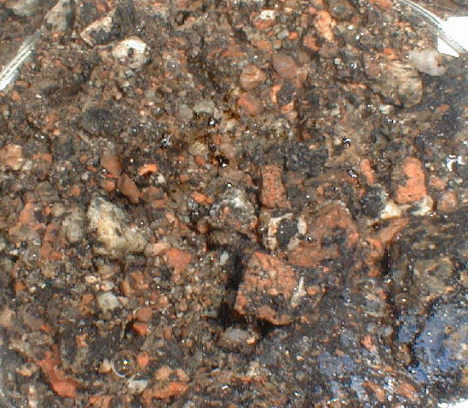
Пример отслаивания вяжущего материала Example of Stripping

Slide 31
Параметры дизайна (разработки) Design Parameters
Интенсивность движения - traffic count
Сопротивление скольжению
-skid resistance
Тип дороги
- type of roadway
скорость движения - traffic speed
Твердость подложки - hardness of substrate
Состояние подложки - substrate conditions
Водопроницаемость
- permeability
Однородность - homogeneity
Классификация и размерность - grade & layout
Затененность - shade
Время укладки - timing of work
Повреждения при снегоочистке - snow plough damage
Направленность движения - channelized traffic
Описание шумов - noise concerns

Slide 32
Принцип разработки Чип Сил Chip Seal Design Principle
Коэффициент распространения вяжущего - Spread rate of binder
Первая стадия: общий дизайн основанный на состоянии дороги, движения и окружающей среды -stage 1: basic design based on roadway condition, traffic and environment
Вторая стадия: адаптация к камню - stage 2: adjustment related to aggregate
форма мелкого щебня – хрупкость и распределение размеров - chipping shape – flakiness & size distribution
места потоков движения – калия - trafficked areas - wheel path
усредненный минимальный размер – мелкий щебень, лежащий плоско и полностью утопленный - average least dimension – chipping fully embedded and laying flat
потенциальное нарушение при очистки снега - potential snow plough damage
средняя величина щебня не полностью утопленного и лежащего плоско - mean dimension – chip not fully embedded and laying flat
Третья стадия адаптация на местные условия - stage 3: field adjustments based on localized conditions
состояние поверхности - surface condition, отклонения - gradient, тень -shade, local traffic, etc.

Slide 33
Recent Projects
Hwy 127 ON – Double Seal, CRS-2P
York Region, ON – single and double seals, some fog sealed
Nova Scotia – single seals, some fog sealed

Slide 34
York Region, Single Chip Seal (Fiber), No Fog Seal

Slide 35
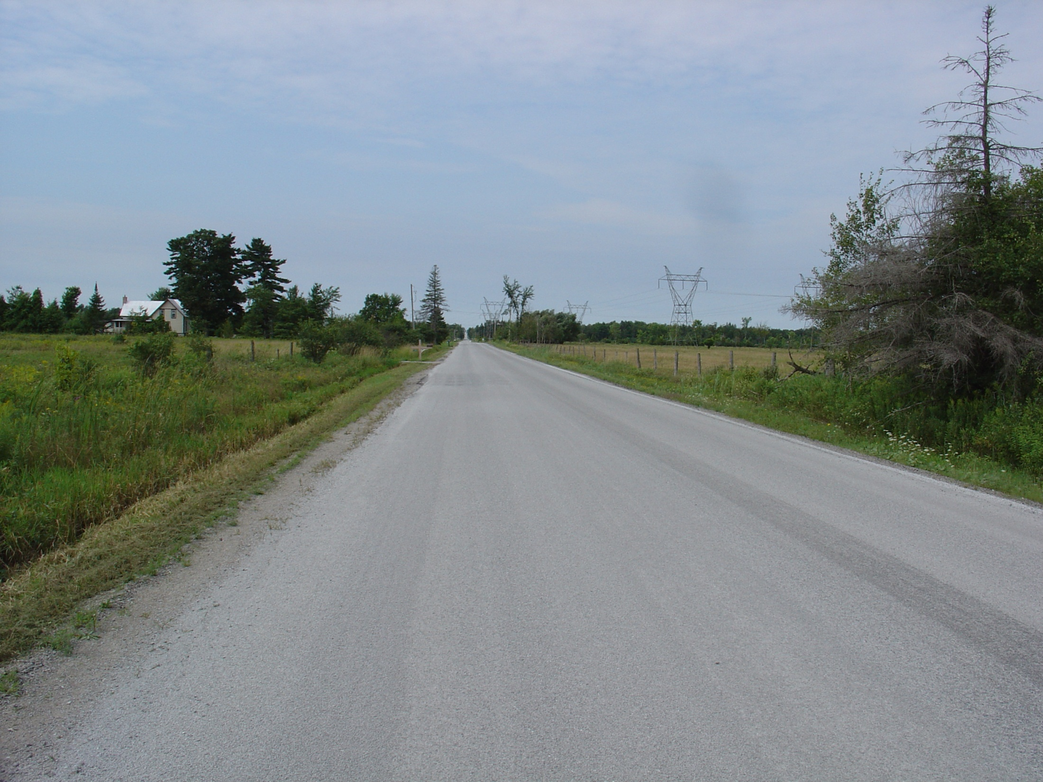
York Region, Double Chip Seal, No Fog Seal

Slide 36
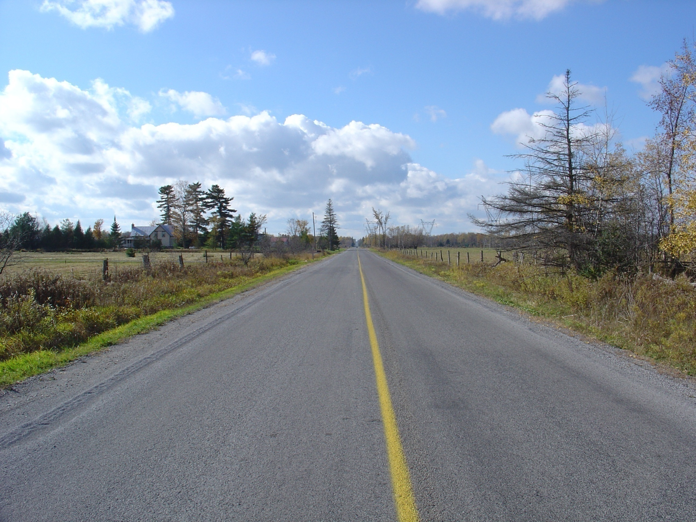
York Region, Single Chip Seal with Fog Seal

Slide 37
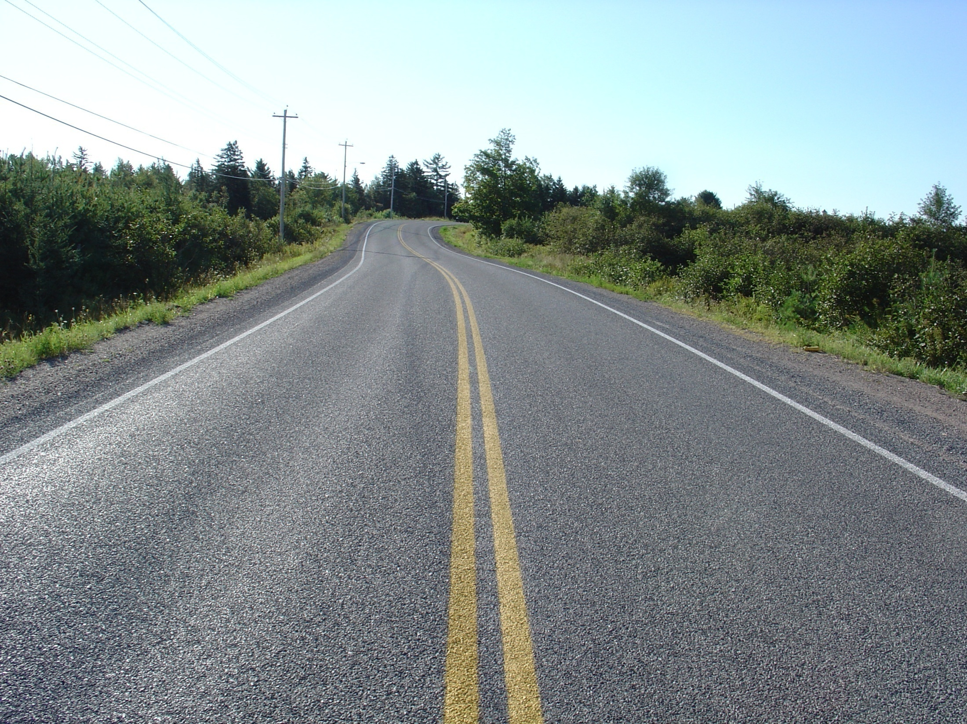
Nova Scotia, Single Chip Seal, No Fog Seal

Slide 38
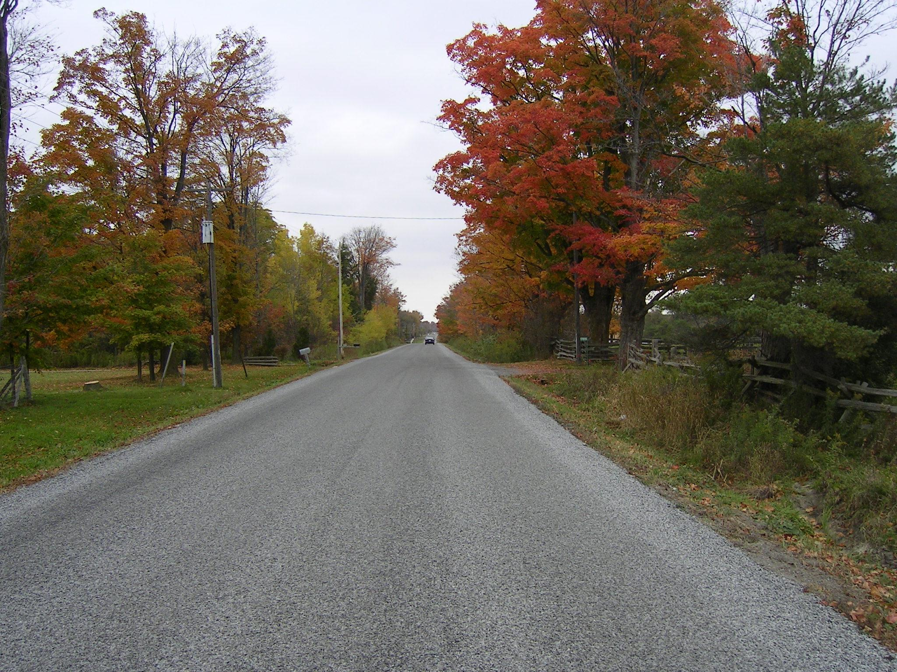
York Region, Single Chip Seal with Fog Seal

Slide 39
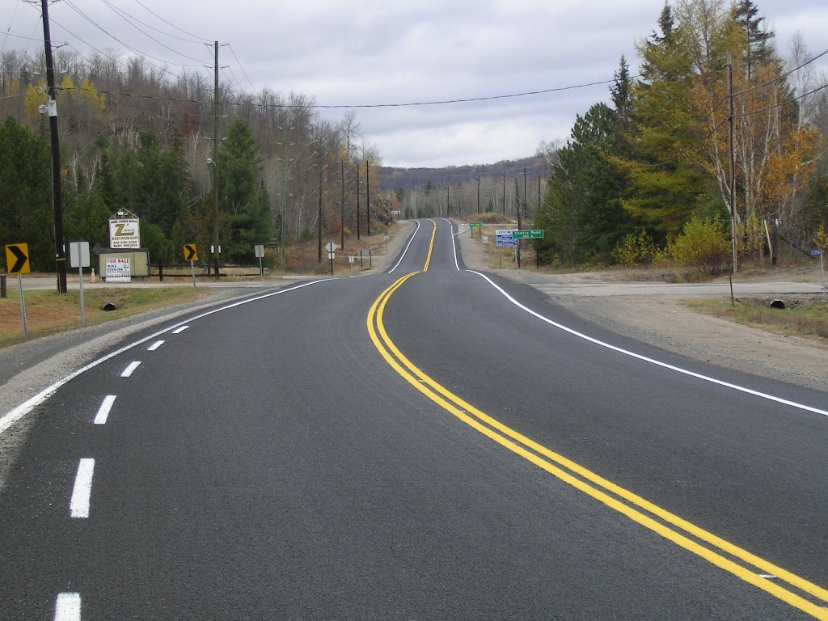
Hwy 127, Double Chip Seal, No Fog Seal

Slide 40
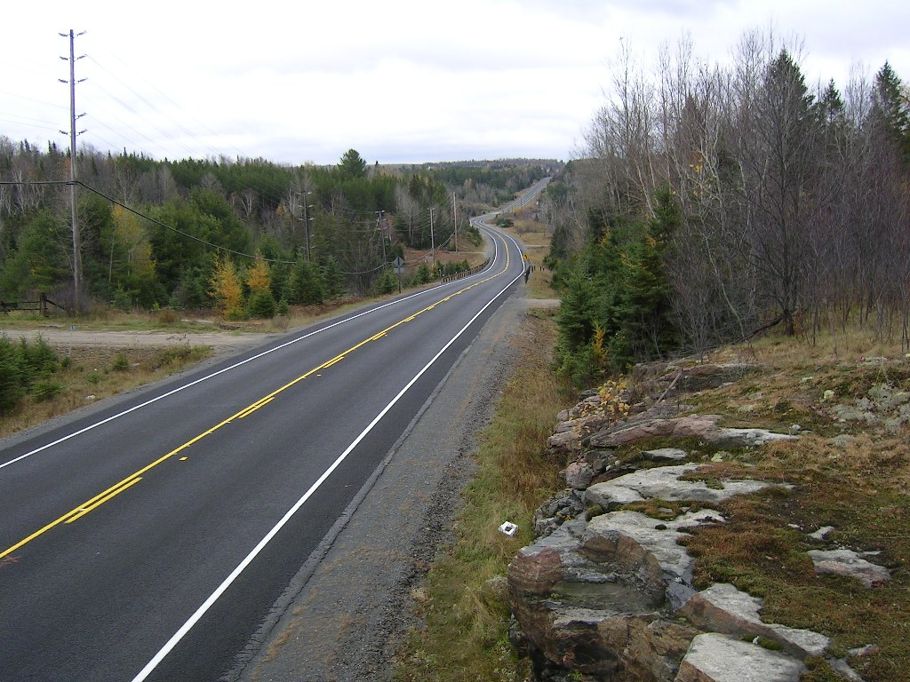
Hwy 127, Double Chip Seal, No Fog Seal

Slide 41
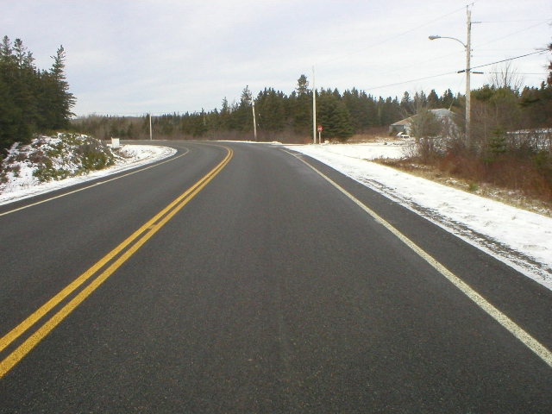
Nova Scotia, Single Chip Seal with Fog Seal

Slide 42
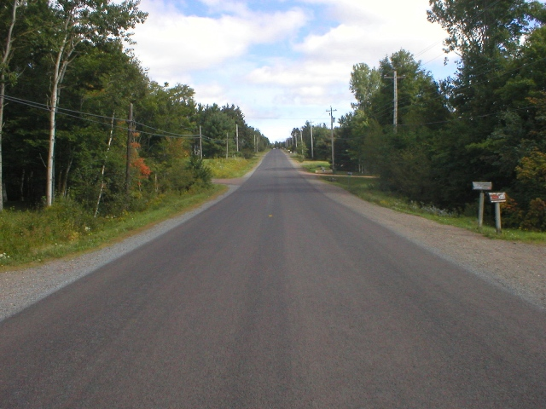
Nova Scotia, Single Chip Seal with Fog Seal

Slide 43
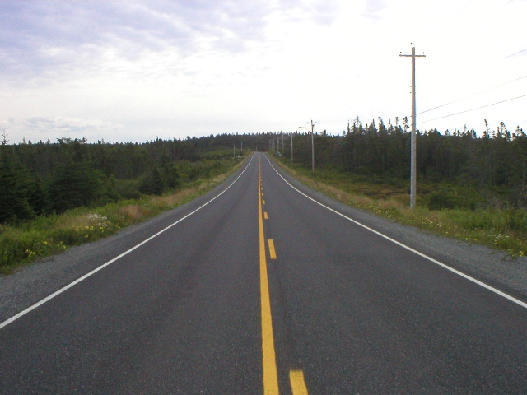
Nova Scotia, Single Chip Seal with Fog Seal

Slide 44
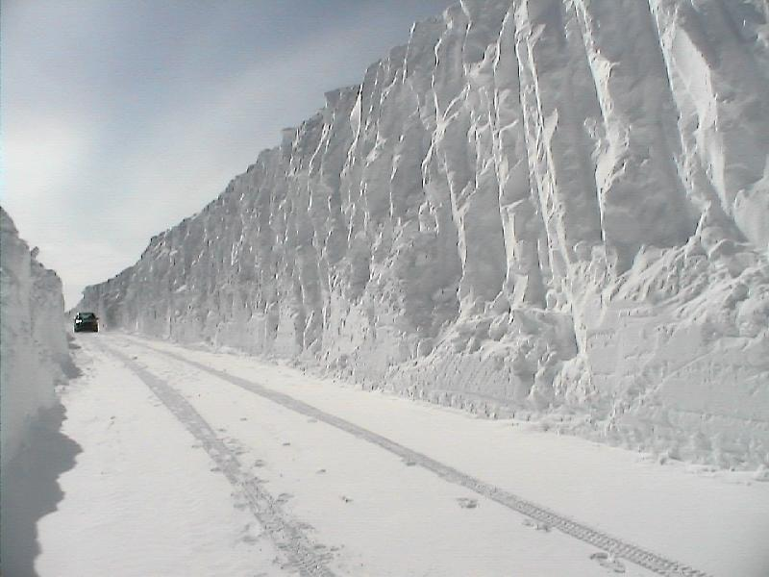
Thank you

